Slide 1
TRAVNIK
SPO, 1. razred
petek, 15.5.2020

Slide 2
POMISLI, KAJ BI VIDEL, NAŠEL NA TRAVNIKU? BI ZNAL POIMENOVATI KATERO ŽIVO BITJE S TRAVNIKA?

Slide 3
NATANČNO SI OGLEJ SLIKO. POIMENUJ ČIMVEČ ŽIVALI IN RASTLIN.

Slide 4
KAKO BI, GLEDE NA OZNAKE NA SLIKI, DOPOLNIL SPODNJE BESEDE?

Slide 5
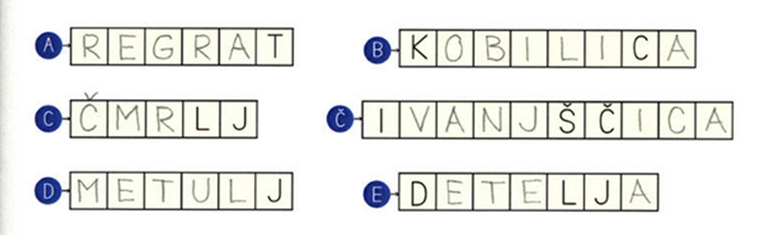
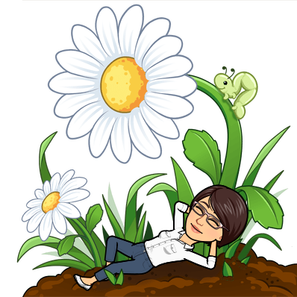
REŠITVE.

